Slide 1
Игорь Северянин
Сделали: Новиков Миша и Савонин Максим

Slide 2
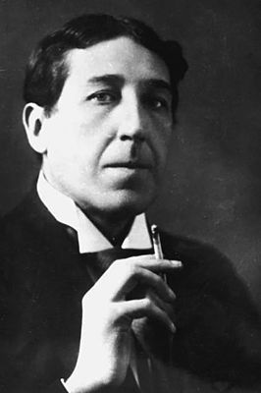
русский поэт «Серебряного века»
Игорь Северянин
4 мая 1887 – 20 декабря 1941
Настоящее имя - Игорь Васильевич Лотарёв

Slide 3
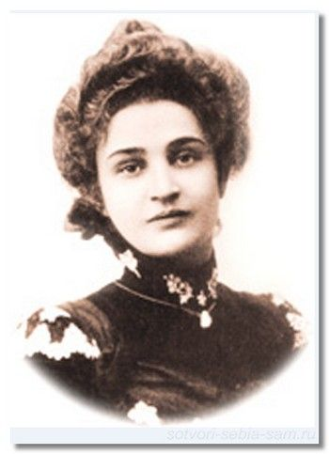

мать
отец
Василий Петрович Лотарев
1860 - 1904
Наталья Степановна Лотарёва
1837 - 1921
капитан I-го железнодорожного батальона (впоследствии полка)
урождённая Шеншина (дочь предводителя дворянства Щигровского уезда Курской губернии Степана Сергеевича Шеншина)

Slide 4
Биография
С детства увлекался поэзией Уже в восьмилетнем возрасте он написал свое первое стихотворение — «Звезда и дева».
Звезда и дева
Вот и звезда золотая Вышла на небо сиять. Звездочка верно не знает, Что ей недолго блистать. Так же и девица красна: Выйдет на волю гулять, Вдруг молодец подъезжает, — И воли ее не видать.

Slide 5
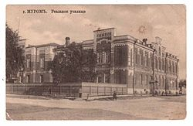
Образование будущий поэт получил в Череповецком реальном училище

Slide 6
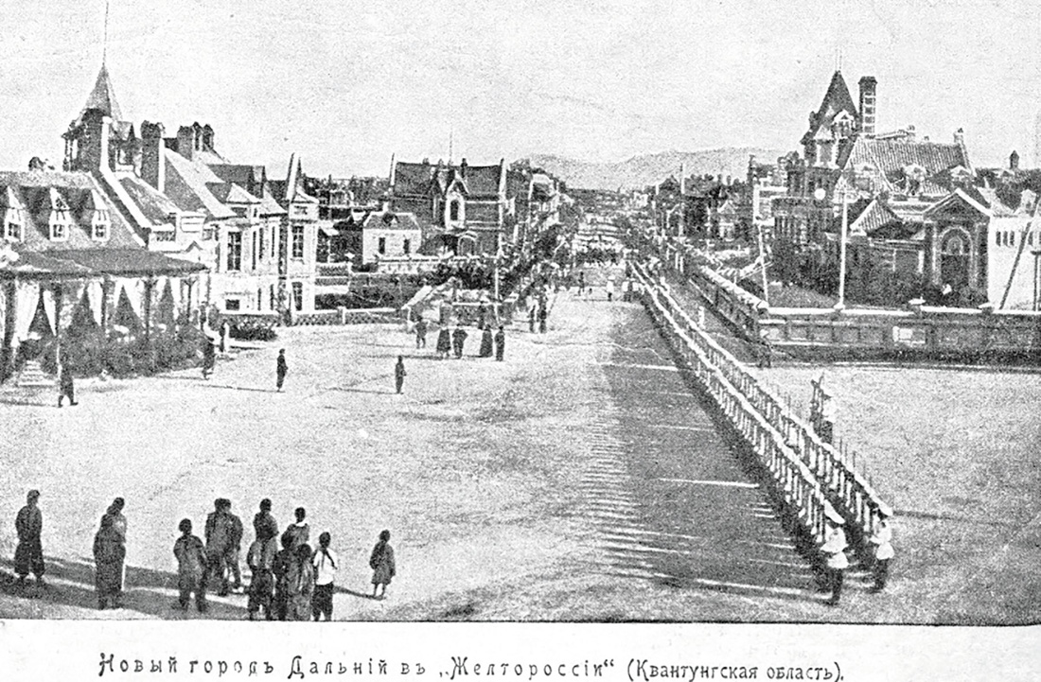
В 1904 году уехал к отцу в город Дальний, но накануне Русско-японской войны вернулся в Петербург, к матери

Slide 7

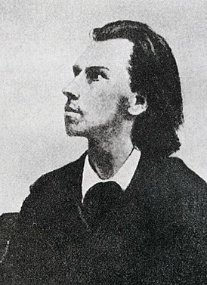
Впервые опубликовался в 1905 году в журнале “Досуг и дело”
Вскоре познакомился со своим будущим поэтическим учителем - Константином Михайловичем Фофановым, который первым оценил его талант

Slide 8
Всероссийскую известность Северянин приобрел в 1910 году, когда Л.Н.Толстой уничтожающе отрицательно отозвался о его стихах
Цитата северянина: «… с тех пор каждая моя новая брошюра тщательно комментировалась критикой на все лады, и с легкой руки Толстого меня стали бранить все, кому не было лень»
«Чем занимаются!.. Это литература! Вокруг — виселицы, полчища безработных, убийства, невероятное пьянство, а у них — упругость пробки!» — сказал тогда Толстой.
Вонзите штопор в упругость пробки,—
И взоры женщин не будут робки!..
Игорь Северянин, отрывок из стихотворения “Хабанера II”

Slide 9
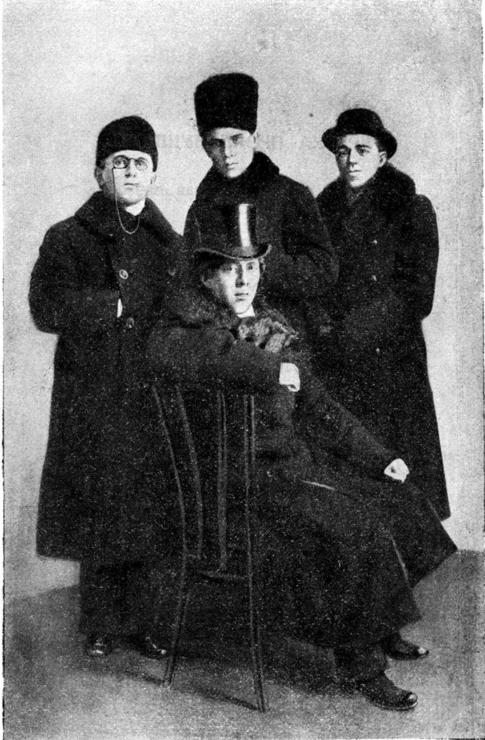
В 1911 году Игорь-Северянин вместе с издателем газеты «Петербургский глашатай» Иваном Игнатьевым, Константином Олимповым и Грааль Арельским (Стефан Стефанович Петров) основал литературное направление эгофутуризм.
Затем он покинет покинул группу эго-футуристов менее чем через год, пояснив, что задачу «Я — в будущем» он выполнил. Расставание с эго-футуристами было ознаменовано скандалом:

Slide 10

Но настоящую известность Северянин приобрел после того, как в 1913 году вышел его первый том стихов «Громокипящий кубок», в издании которого поэту помогал писатель Федор Сологуб.

Slide 11
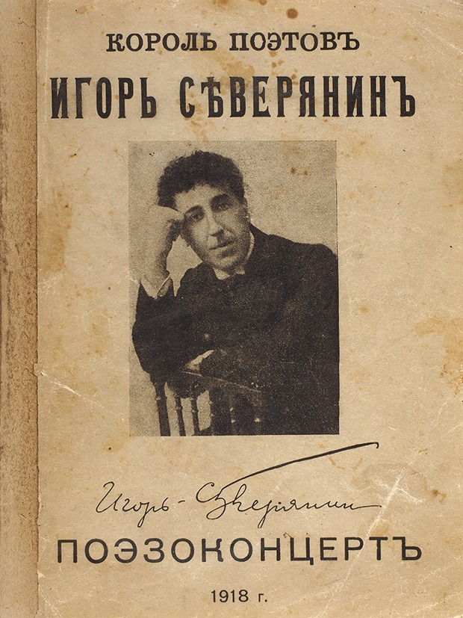
Король поэтов Игорь Северянин
27 февраля в Большой аудитории Политехнического музея организовали поэтический вечер.Аудитория была переполнена: Владимиру Маяковскому, который в этот вечер читал «Революцию», едва хватало места, чтобы взмахнуть руками. Игорь Северянин явился под конец — в неизменном черном сюртуке, в своей привычной манере он нараспев прочел стихи из известного сборника «Громокипящий кубок» и победил. Публика наградила его титулом «Король поэтов». Маяковский стал вторым, Василий Каменский — третьим. В марте вышел в свет альманах «Поэзоконцерты», на обложке которого было указано: «Король поэтов Игорь Северянин».

Slide 12

В разгар Первой мировой войны Игорь Северянин стал выпускать сборники один за другим: «Ананасы в шампанском», «Наши дни», «Поэзоантракт». Однако они уже не вызывали такого восторга, как «Громокипящий кубок». Критика ругала поэта за то, что он эпатировал публику, использовал множество иностранных и выдуманных слов. Поэт Валерий Брюсов отозвался о нем в статье 1915 года: «Как только Игорь Северянин берется за тему, требующую преимущественно мысли… бессилие его обнаруживается явно. <…> Игорю Северянину недостает вкуса, недостает знаний».

Slide 13
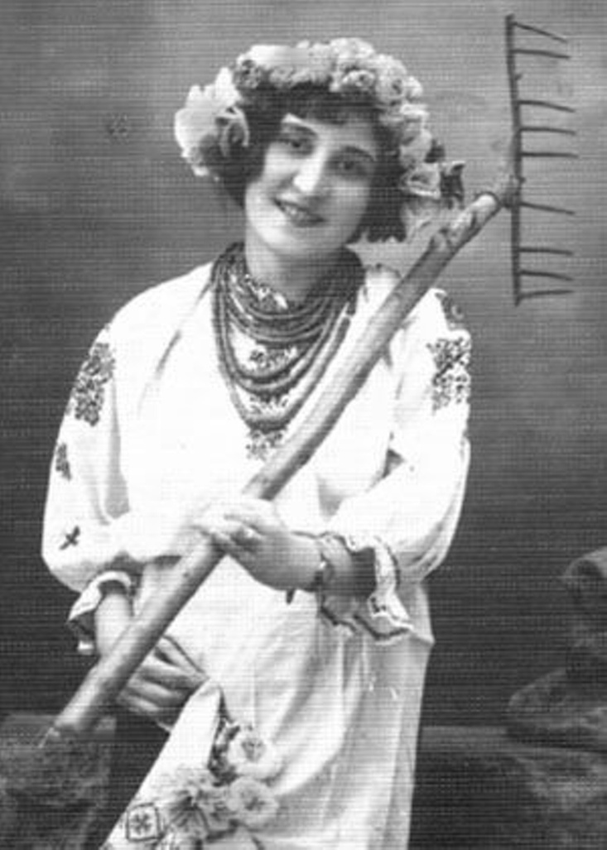
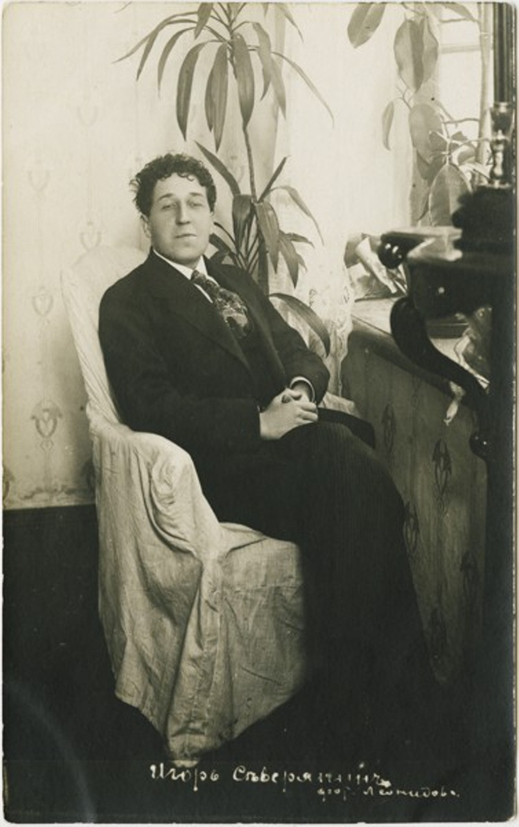
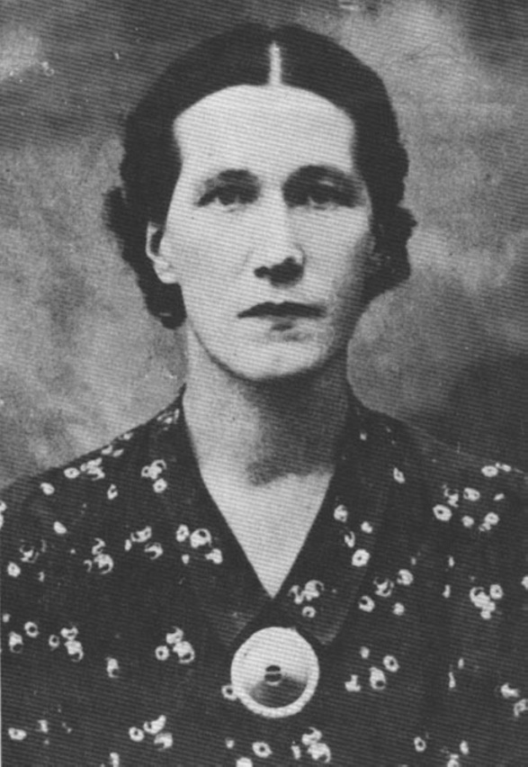
Эмиграция в эстонию (1918 – 1941)
Мария Домбровская
Игорь Северянин
Фелисса Круут

Slide 14
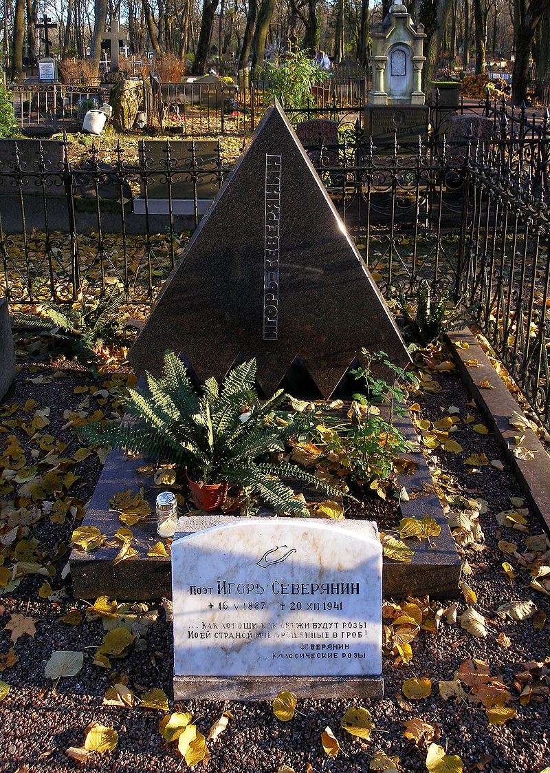
Игорь Северянин умер 20 декабря 1941г в оккупированном немцами Таллинне и был похоронен там на Александро-Невском кладбище
На памятнике помещены его строки:
…Как хороши, как свежи будут розы, Моей страной мне брошенные в гроб!

Slide 15
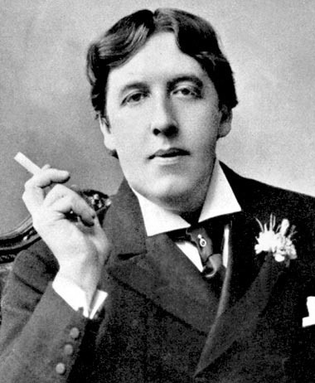
Рескрипт короля
Творчество
Отныне плащ мой фиолетов,
Берета бархат в серебре:
Я избран королем поэтов
На зависть нудной мошкаре.
Я так велик и так уверен
В себе – настолько убежден,
Что всех прощу и каждой вере Отдам почтительно поклон...
...Я избран королем поэтов, –
Да будет подданным светло! 1918

Slide 16
Эпилог
Я, гений Игорь-Северянин,
Своей победой упоен:
Я повсеградно оэкранен!
Я повсесердно утвержден!..
Я, – год назад, – сказал: "Я буду!«
Год отсверкал, и вот – я есть!
Среди друзей я зрел Иуду,
Но не его отверг, а – месть...
Нас стало четверо, но сила
Моя, единая, росла.
Она поддержки не просила
И не мужала от числа...
1912

Slide 17
Увертюра
Ананасы в шампанском! Ананасы в шампанском!
Удивительно вкусно, искристо, остро!
Весь я в чем-то норвежском! Весь я в чем-то испанском!
Вдохновляюсь порывно! И берусь за перо!
Стрекот аэропланов! Бега автомобилей!
Ветропросвист экспрессов! Крылолет буеров!
Кто-то здесь зацелован! Там кого-то побили!
Ананасы в шампанском – это пульс вечеров!
группе девушек нервных, в остром обществе дамском,
Я трагедию жизни претворю в грезо-фарс...
Ананасы в шампанском! Ананасы в шампанском!
Из Москвы – в Нагасаки! Из Нью-Йорка – на Марс!
Январь 1915 Петроград

Slide 18
Классические розы
Как хороши, как свежи были розы В моем саду! Как взор прельщали мой! Как я молил весенние морозы Не трогать их холодною рукой! И.Мятлев. 1843 г.
В те времена, когда роились грезы
В сердцах людей, прозрачны и ясны,
Как хороши, как свежи были розы
Моей любви, и славы, и весны!
Прошли лета, и всюду льются слезы...
Нет ни страны, ни тех, кто жил в стране...
Как хороши, как свежи ныне розы Воспоминаний о минувшем дне!
Но дни идут — уже стихают грозы. Вернуться в дом Россия ищет троп...
Как хороши, как свежи будут розы,
Моей страной мне брошенные в гроб!
Северянин, 1925 г.

Slide 19
КОНЕЦ

